Slide 1
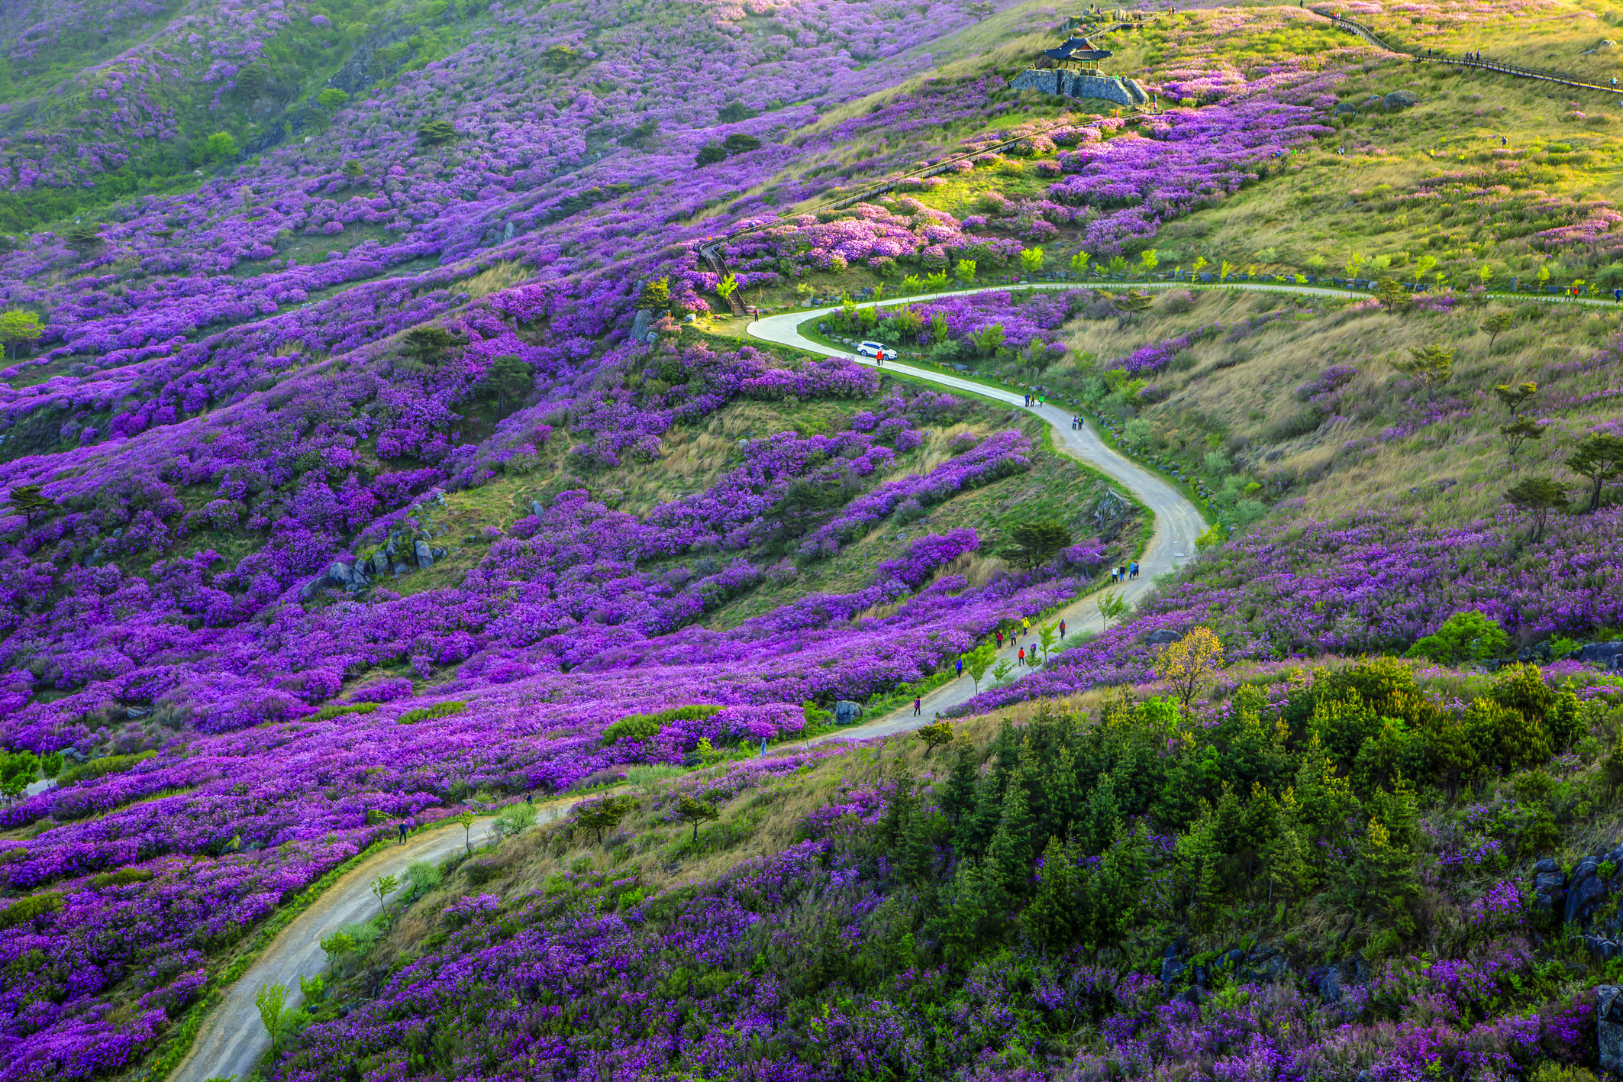
국내 지역 별
여행 ∙ 관광 분석
빅데이터 UI 전문가 양성(파이썬, R)
김광수,박광염,박설아,탁나은

Slide 2
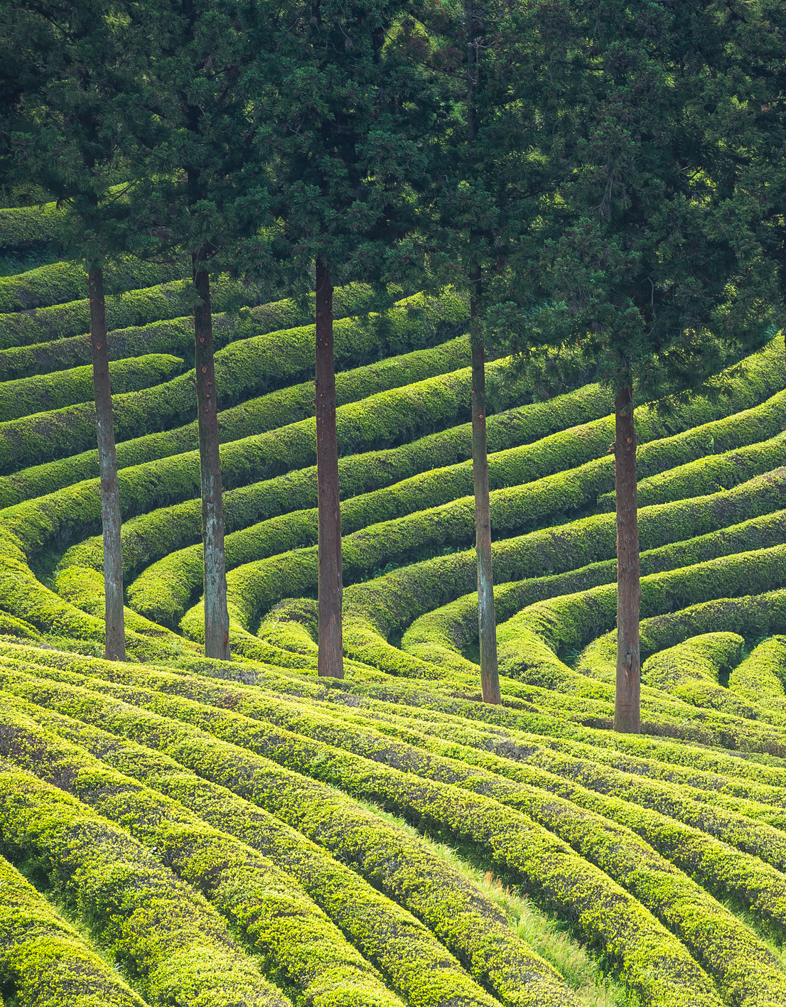
01
주제 및 목적
INDEX
02
연구방법 및 과정
03
데이터 분석
04
시각화
05
결론

Slide 3
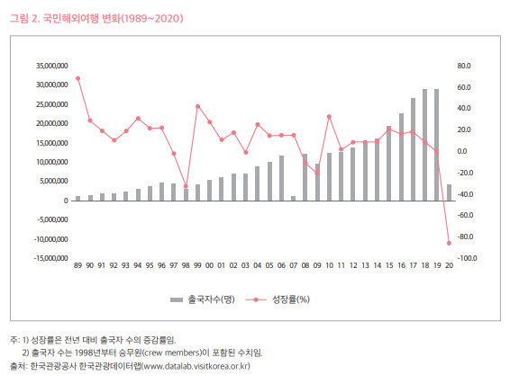
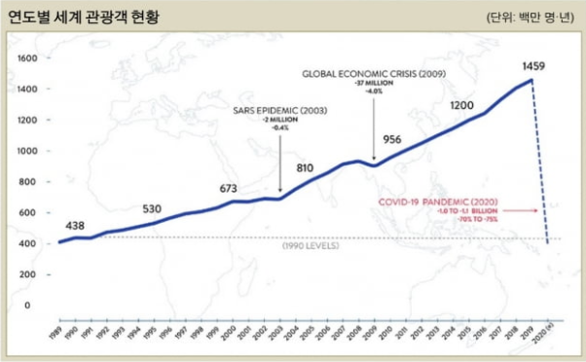
01. 주제 및 목적
코로나로 인해 세계적으로 관광 산업은 하락하고 있다.
전문가들은 코로나가 끝난 이후 국내관광을 중심으로
여행이 재개될 것으로 보고 있다.

Slide 4
01. 주제 및 목적
관광객들에게 알맞은 방식으로 정보를 제공하고
를 함으로써
코로나 이후 국내 관광 산업의 발전을 도모할 수 있지 않을까?
여행지
추천
코로나로 인해 세계적으로 관광 산업은 하락하고 있다.
전문가들은 코로나가 끝난 이후 국내관광을 중심으로
여행이 재개될 것으로 보고 있다.

Slide 5



02. 연구방법 및 과정
연구 가설
여행지 관련 Dataset 수치화
연관 분석
or ML/DL
여행지 추천 알고리즘

Slide 6
02. 연구방법 및 과정
연구 과정
1. Matplotlib을 사용하여 분석 데이터 시각화
2. Folium을 사용하여 분석 데이터 지도 시각화
3. Selenium을 사용하여 크롤링한 각 지역별 여행 자료 WordCloud
4. 수집데이터를 토대로 연관분석 (최종본)

Slide 7
02. 연구방법 및 과정
개발 환경
OS
Windows 10 Pro
Language
Python 3.8.5
IDE
Anacomda jyputer notebook
Python Library
pandas, numpy, matplotlib, seaborn, BeautifulSoup, selenium, folium, html_table_parser, urllib, time, requests, json, re, wordcloud, konlpy, datetime, tqdm, mapshaper, collections, nltk, networkx

Slide 8
02. 연구방법 및 과정
활용 데이터
웹 크롤링
데이터
야놀자 전국 숙박업소
네이버 블로그
트립어드바이저 지역별 관광명소
트립어드바이저 관광명소별 리뷰
마이리얼트립 액티비티
메뉴판 닷컴 음식점 리스트
한국관광공사 관광지 데이터
광역지자체 관광지출액.csv
광역지자체 방문자수.csv
광역지자체 목적지 검색건수.csv
국민여행조사_관광지에서의 활동.csv
국민여행조사_관광여행동반자유형.csv
국민여행조사_여행정보획득경로.csv
국민여행조사_여행지별1회평균여행지출.csv
방한외래관광객_2019.csv
외래관광객조사_2019.csv

Slide 9
02. 연구방법 및 과정
업무 분장
김광수
박광염
프로젝트
1. 음식점 웹 크롤링 및 분석 (메뉴판 닷컴)
전국 맛집 등록 웹 크롤링
지도 시각화, 지역음식 워드클라우드
2. 관광공사 빅데이터 공개자료
여행형태 및 소비 형태 조사
김광수
김광수
프로젝트
프로젝트

Slide 10
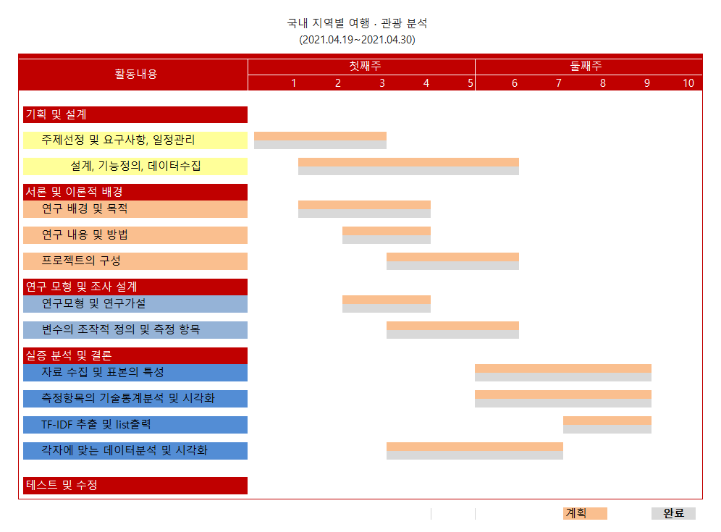
02. 연구방법 및 과정
프로젝트 관리

Slide 11
03. 데이터 분석

Slide 12
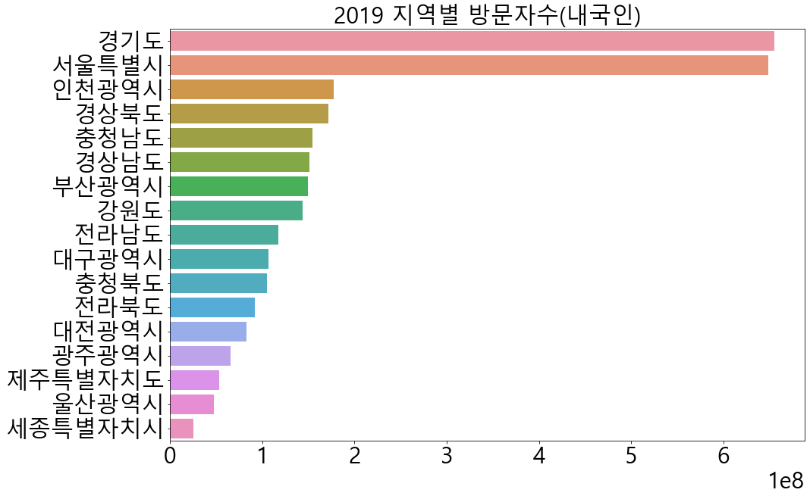
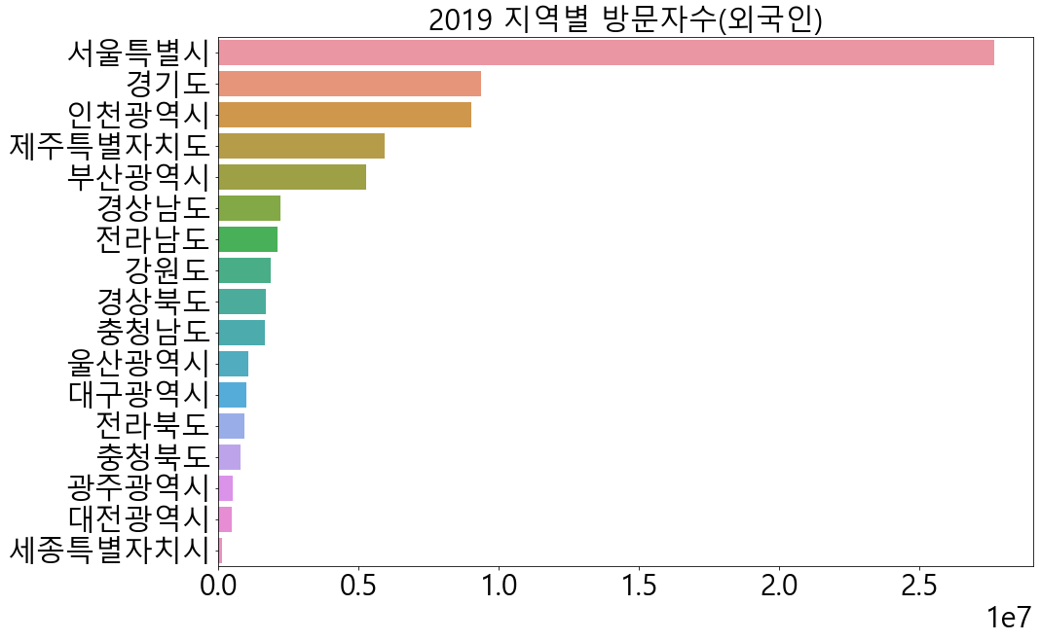
04. 시각화
전국
지역별 방문자수
<방문객: 2,955,354,005 명>
내국인 : 2948191356명
외국인: 7162649명

Slide 13
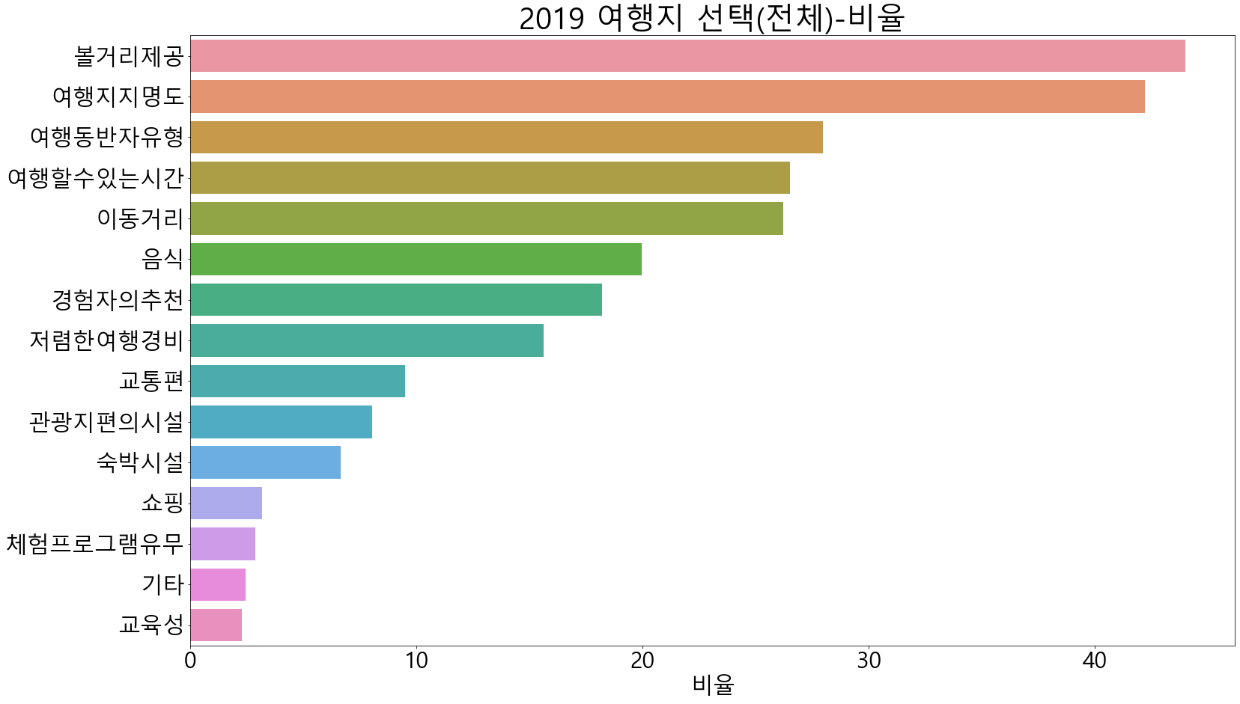
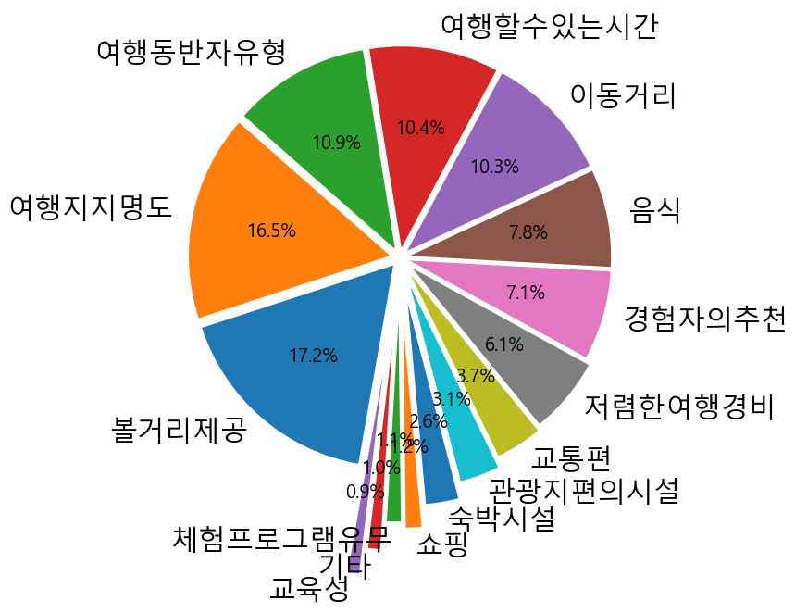
04. 시각화
전국
여행지 선정 이유

Slide 14
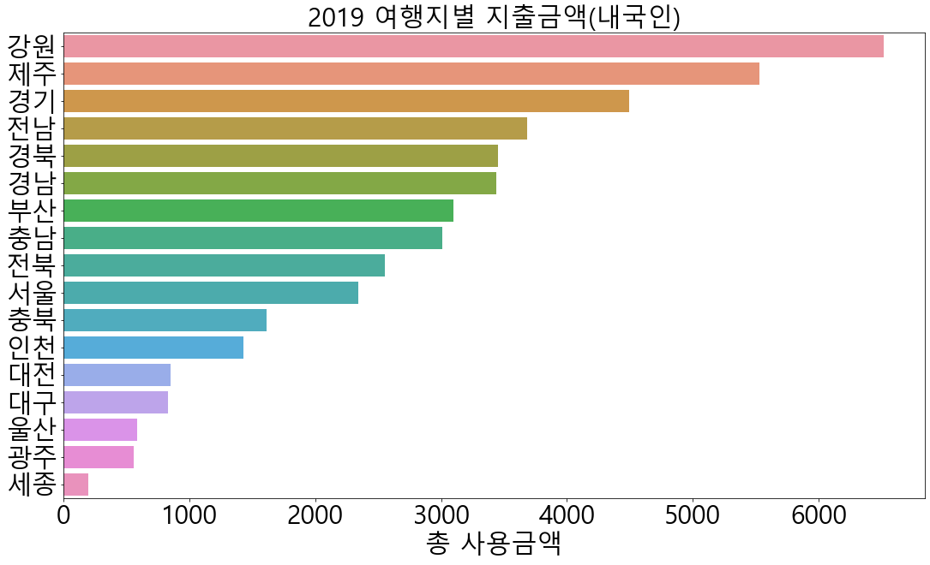
04. 시각화
전국
지역별 여행경비 사용금액
단위는 십억원(총: 44,182억원)
- 10대: 1,557 억원
- 20대: 7,828 억원
- 30대: 8,752 억원
- 40대: 8,862 억원
- 50대: 9,482 억원
- 60대: 4,901 억원
- 70대: 2,802 억원
나이별 가장 많이 지출한 여행지
- 10대 ~ 60대: 강원도
- 70대: 경기도

Slide 15
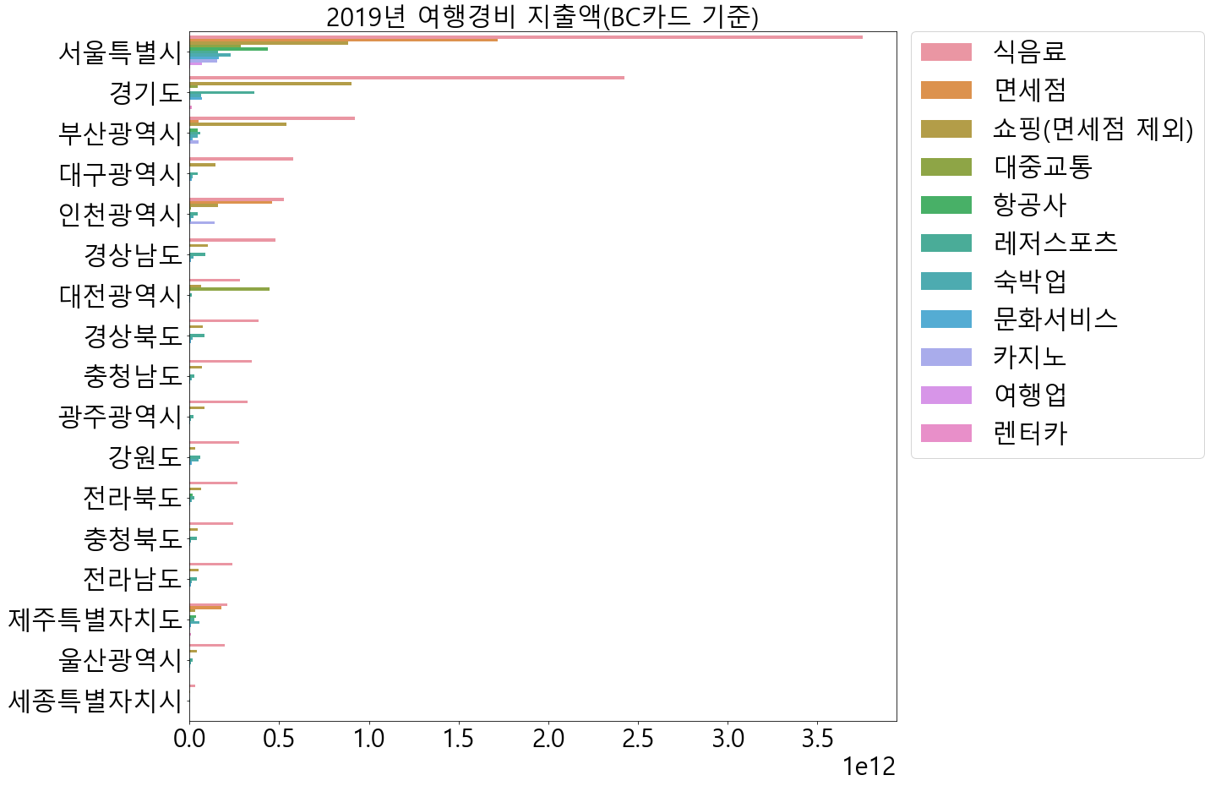
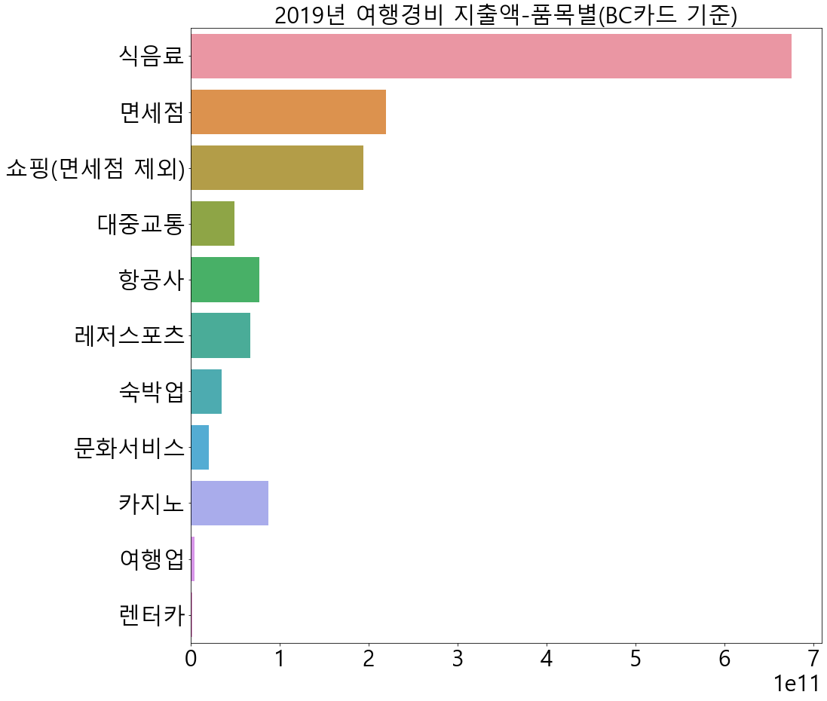
04. 시각화
전국
BC 카드 소비 금액
<총 소비금액 : \ 21,032,874,873,062원>

Slide 16
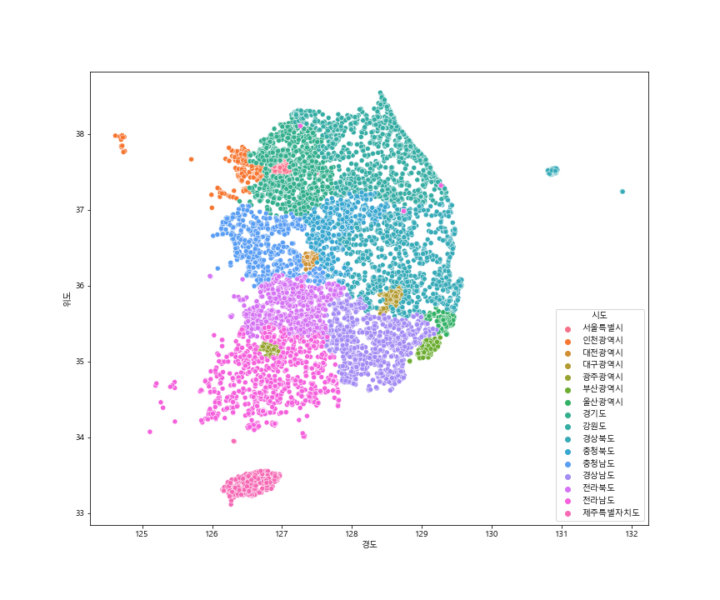
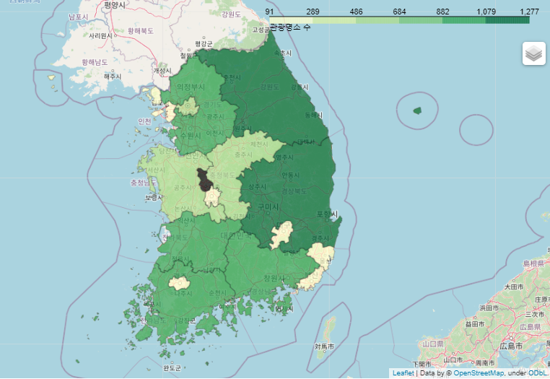
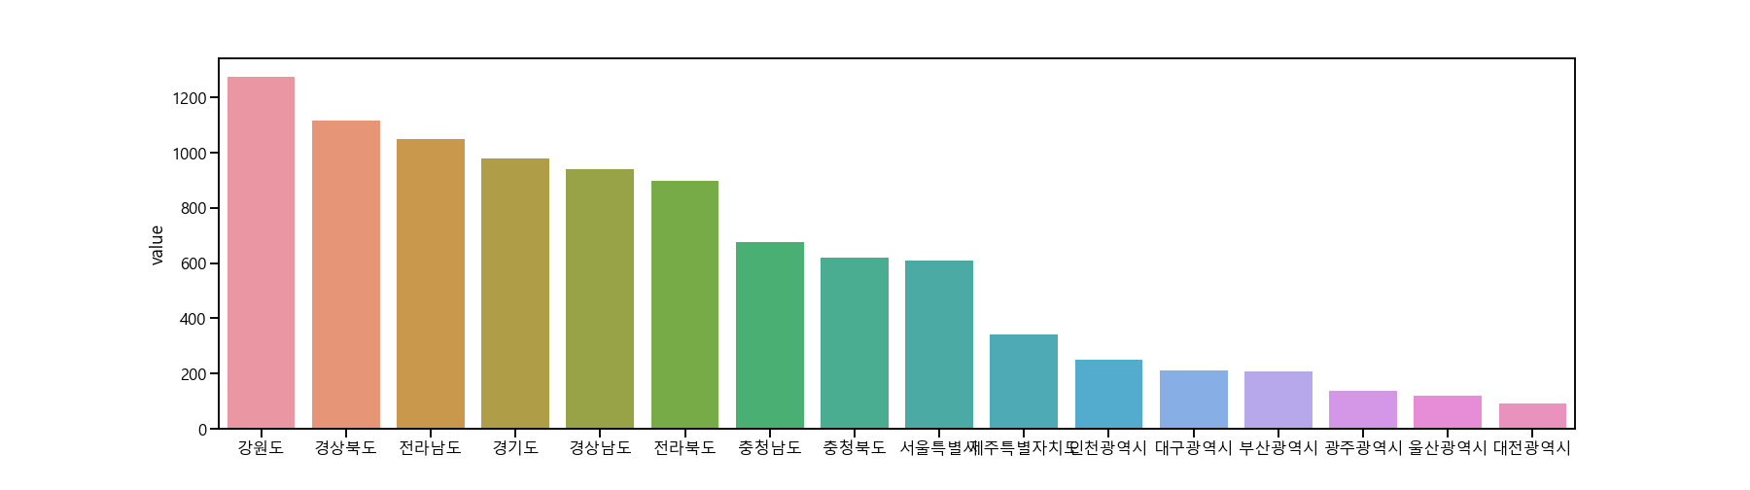
04. 시각화
전국
관광명소 (한국관광공사)

Slide 17
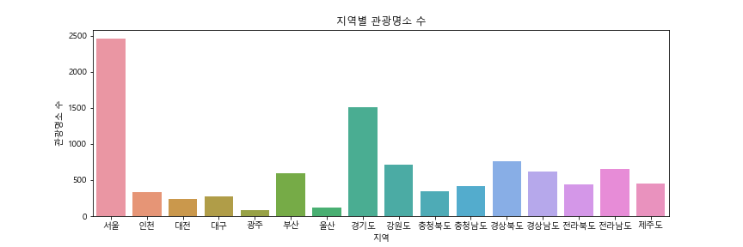
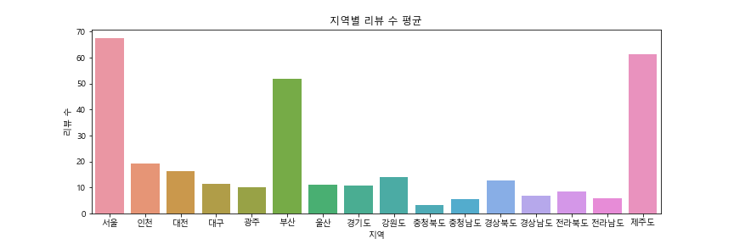
04. 시각화
전국
관광명소 (트립어드바이저)
인터넷 사용자들의
여행지에 대한 관심도를 파악할 수 있다.

Slide 18
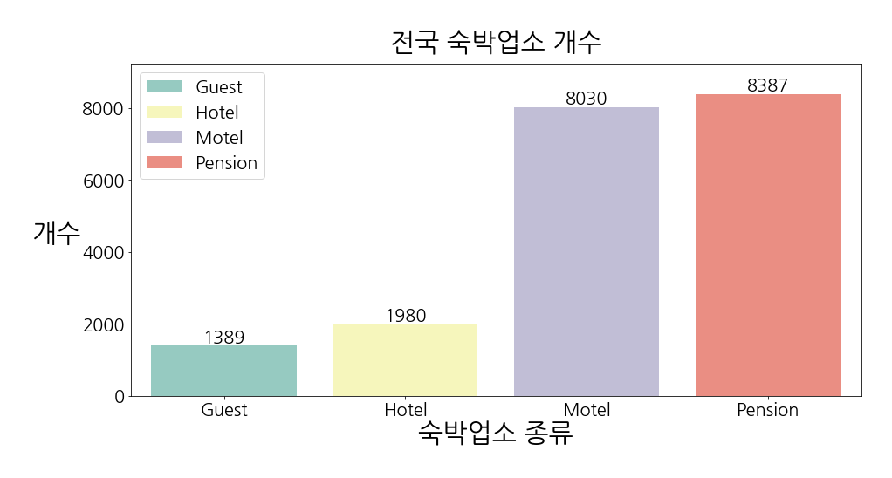
04. 시각화
전국
숙박업소

Slide 19
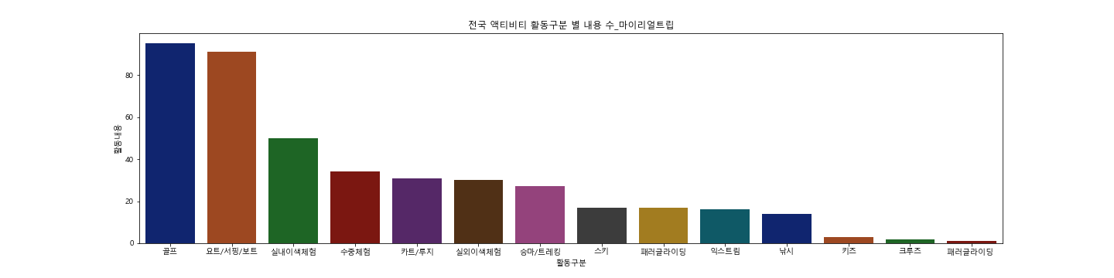
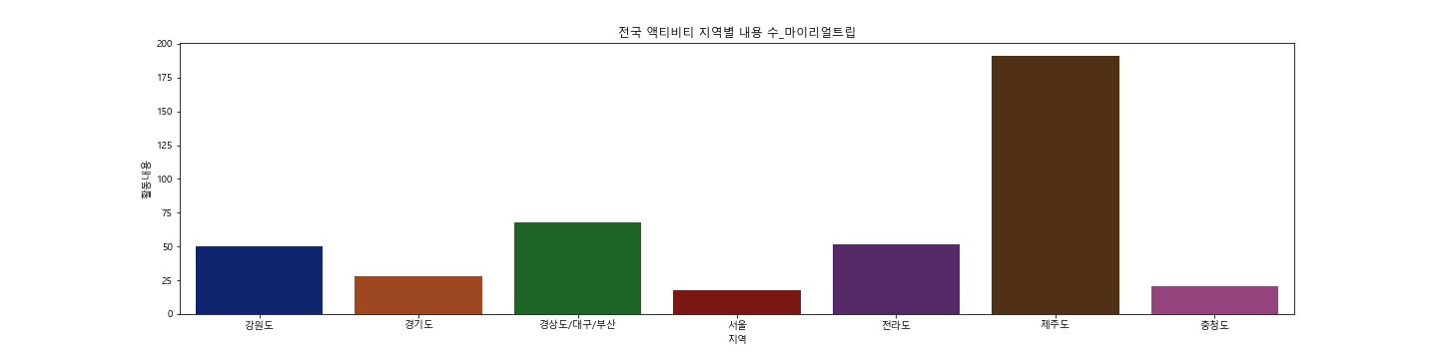
04. 시각화
전국
액티비티 (마이리얼트립)

Slide 20
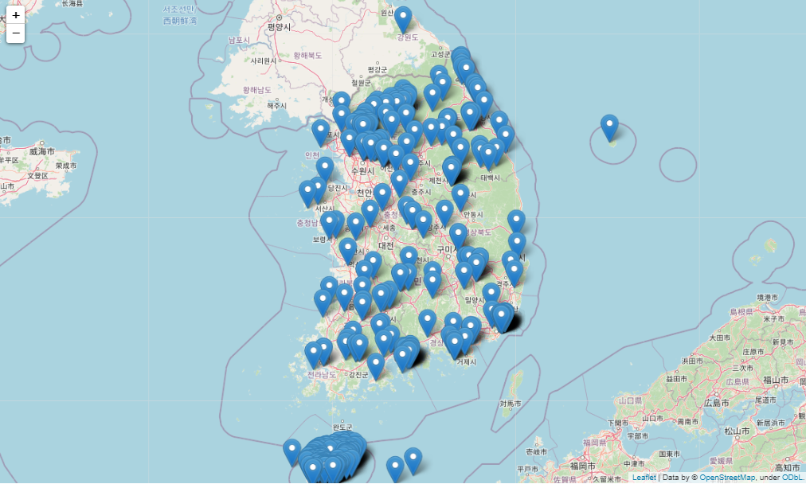
04. 시각화
전국
액티비티 (마이리얼트립)

Slide 21
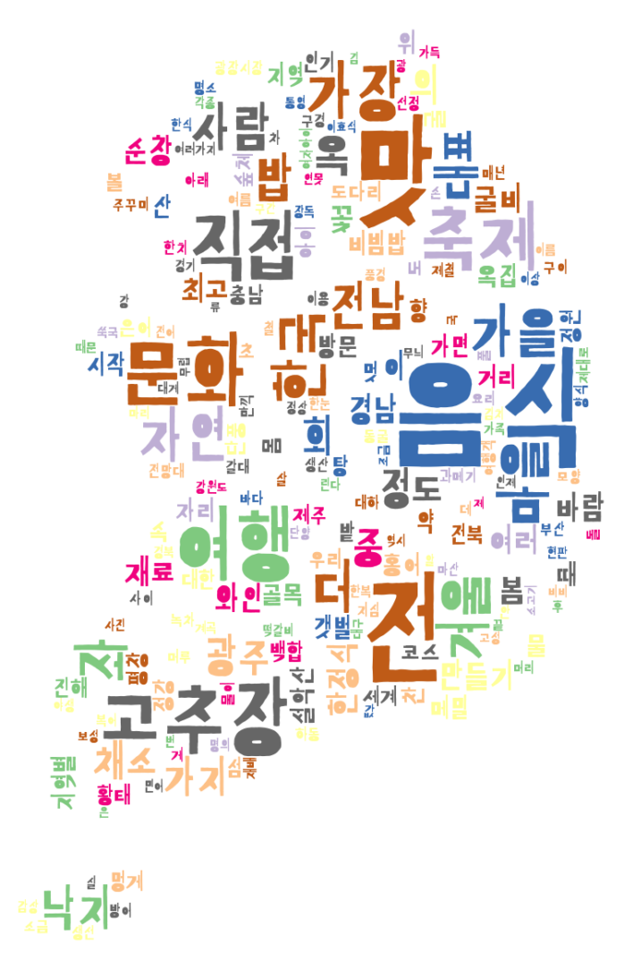
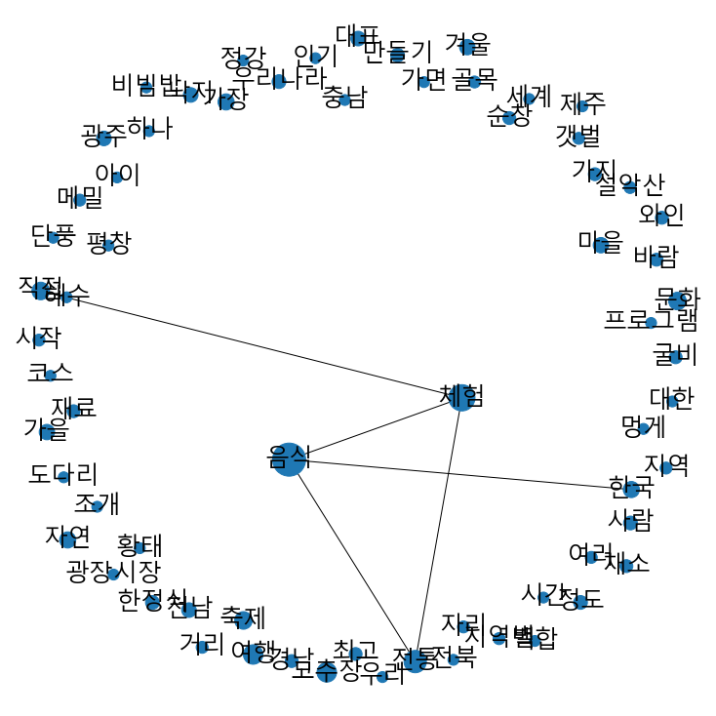
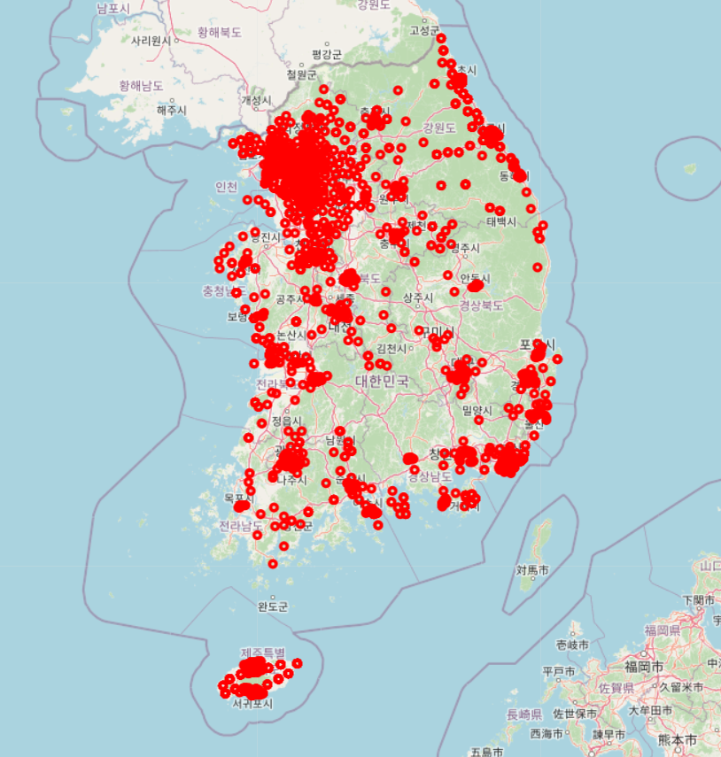
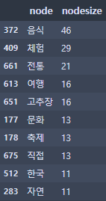
04. 시각화
전국
음식점 (메뉴판닷컴)
지도
위드클라우드
네트워크

Slide 22


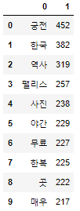

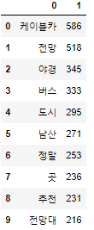
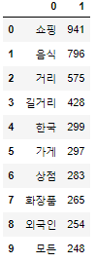
04. 시각화
서울
관광지 리뷰 TOP3 (트립어드바이저)
경복궁
리뷰 1500개
N 서울 타워
리뷰 1500개
명동 쇼핑 거리
리뷰 1298개
여행객들이 어떤 흥미를 가지고 여행지를 방문하는지 관심도를 알 수 있다.

Slide 23
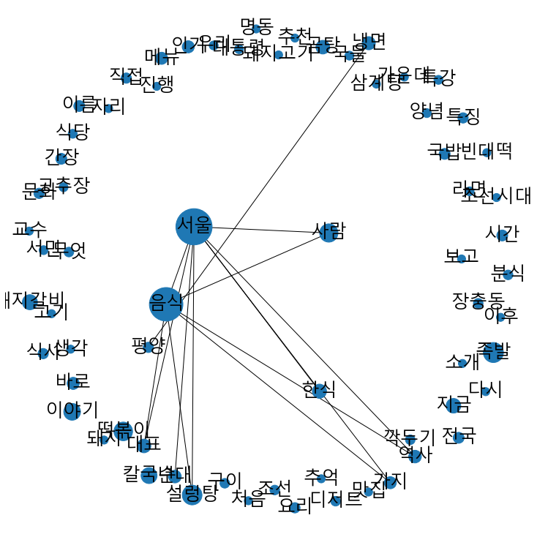
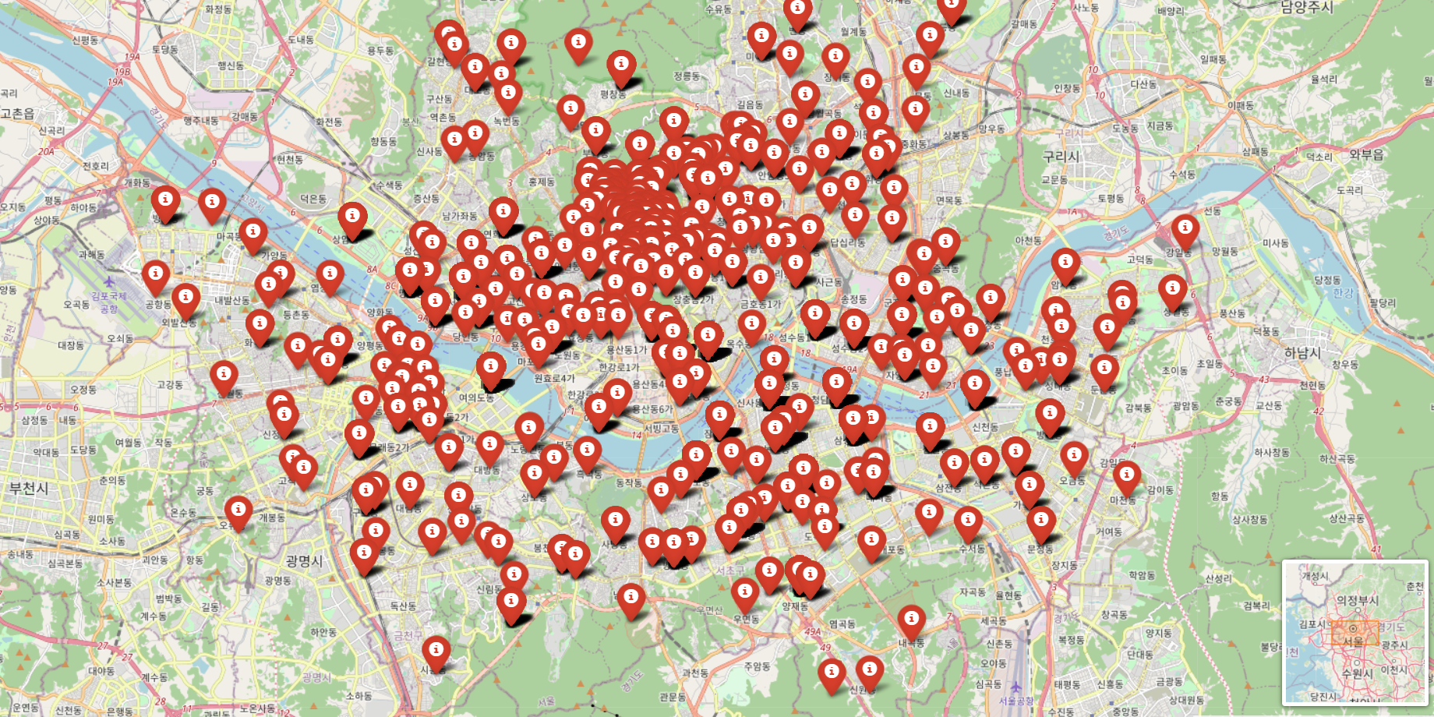
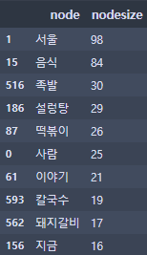

04. 시각화
서울
음식점 맛집 등록 현황
지도
네트워크
위드클라우드

Slide 24
04. 시각화
서울

Slide 25


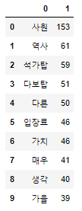

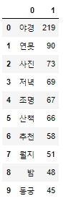
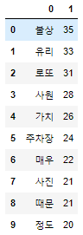
04. 시각화
경상북도
관광지 리뷰 TOP3 (트립어드바이저)
불국사
리뷰 373개
안압지
리뷰 365개
석굴암
리뷰 159개
여행객들이 어떤 흥미를 가지고 여행지를 방문하는지 관심도를 알 수 있다.

Slide 26
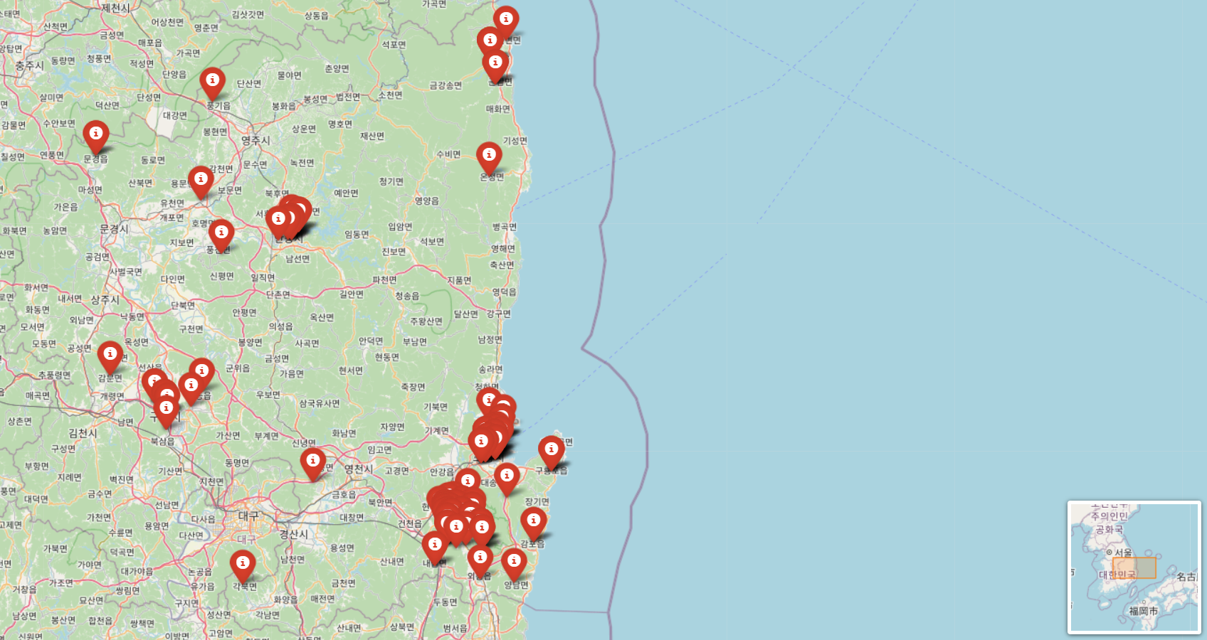
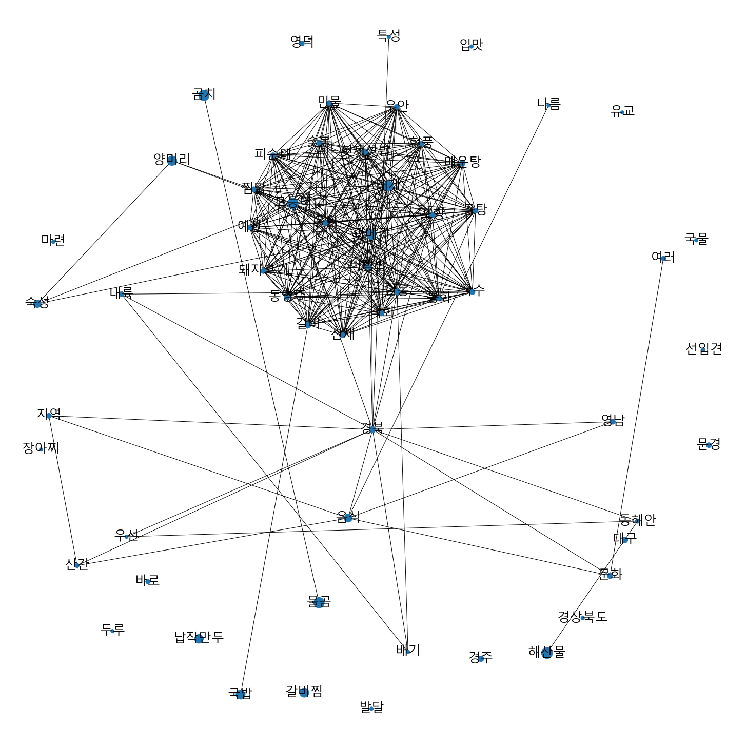
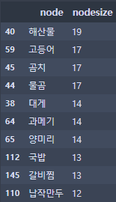

04. 시각화
경상북도
음식점 맛집 등록 현황
지도
네트워크
위드클라우드

Slide 27
04. 시각화
경상북도

Slide 28


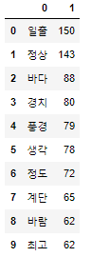

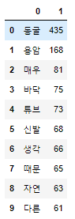
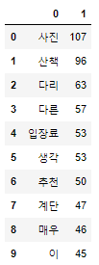
04. 시각화
제주도
관광지 리뷰 TOP3 (트립어드바이저)
성산 일출봉
리뷰 558개
만장굴
리뷰 382개
천지연 폭포
리뷰 504개
여행객들이 어떤 흥미를 가지고 여행지를 방문하는지 관심도를 알 수 있다.

Slide 29
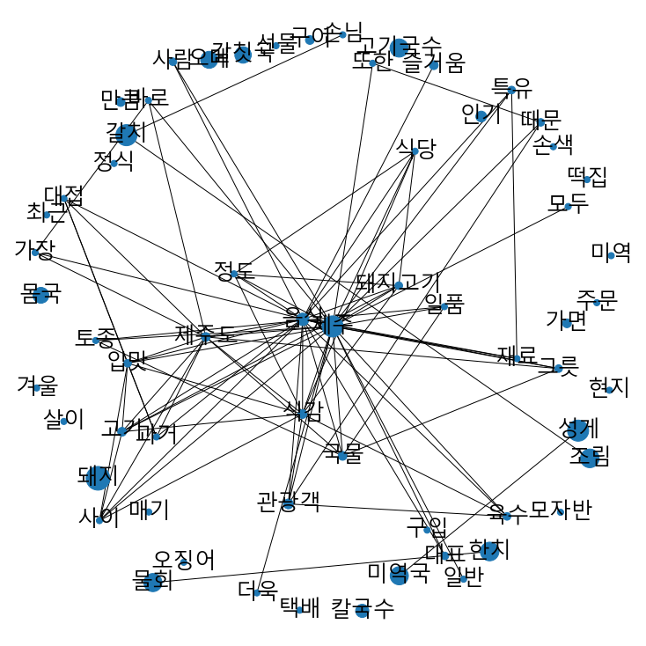
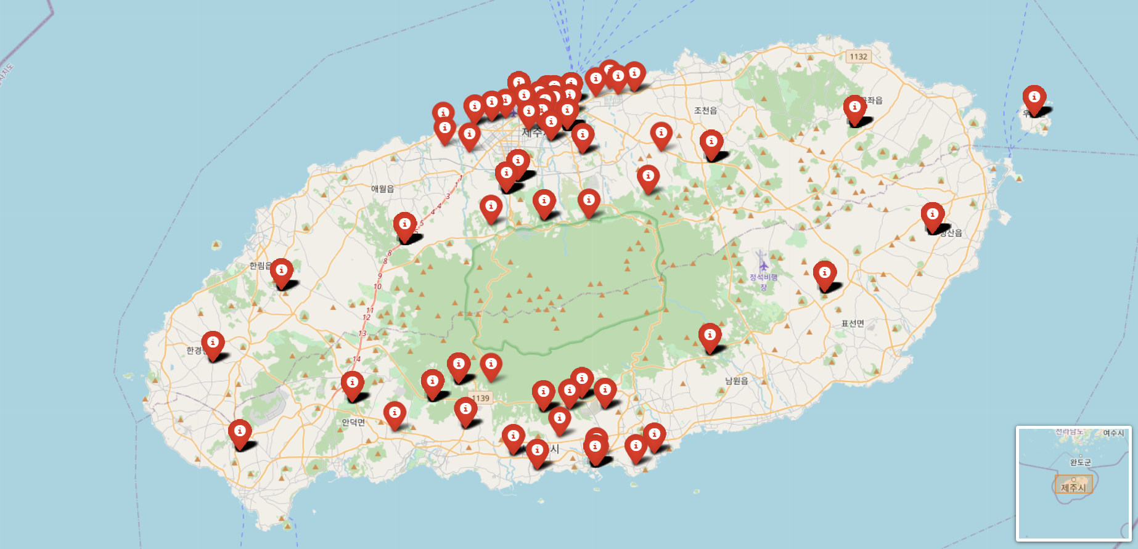
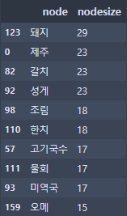

04. 시각화
제주도
음식점 맛집 등록 현황
지도
네트워크
위드클라우드

Slide 30
04. 시각화
제주도

Slide 31
05. 결론

Slide 32
참조
사진제공(촬영자)-한국관광공사
픽토그램 - https://www.flaticon.com/
네이버 블로그 글 크롤링 - https://github.com/donghwan2/Crawling-World

Slide 33
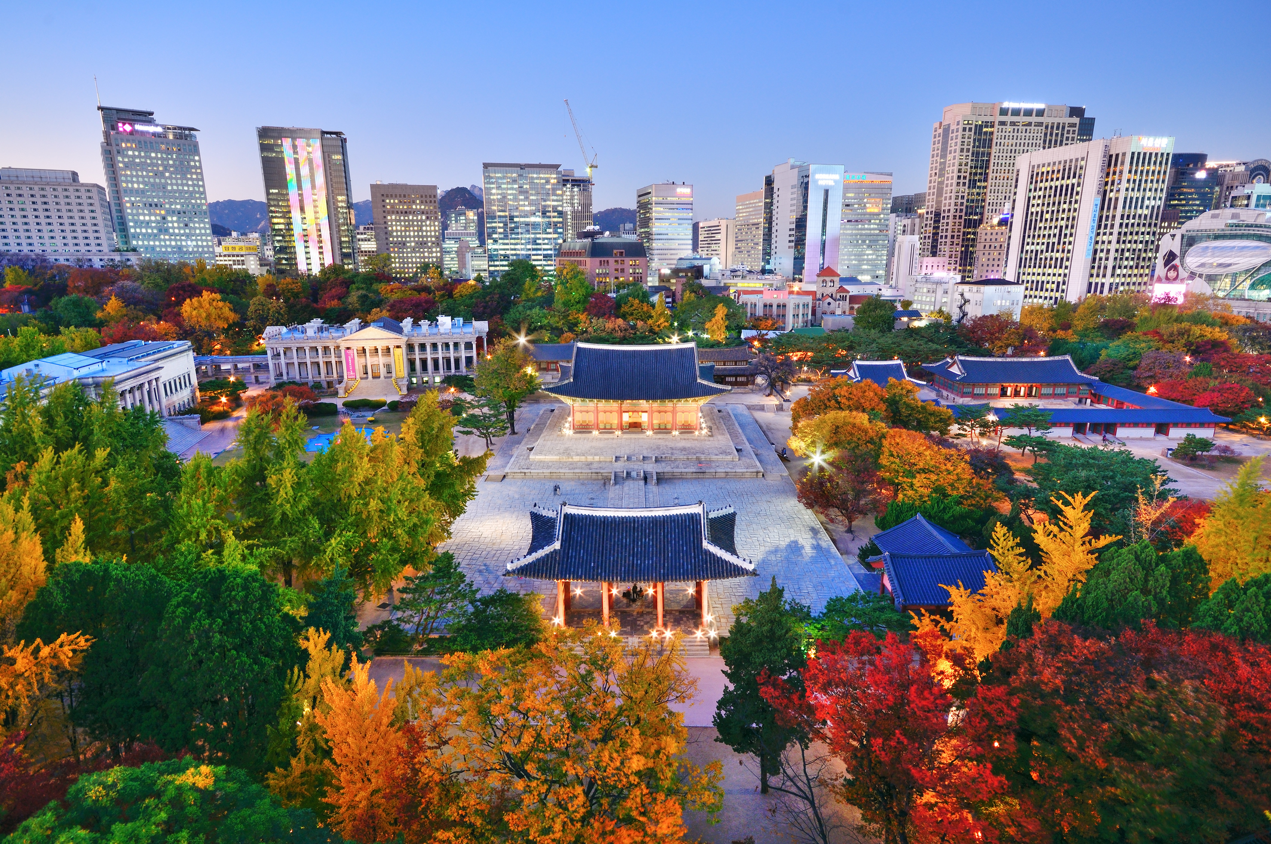
THANK YOU

